Slide 1
Подготовка к КЕГЭ по информатике в 2023 г.
Разбор решения задания №6
Учитель информатики
МБОУ «СОШ №99»
г. Кемерово
Демидов Н.С.
Кемерово, 2023

Slide 2
Задание № 6
(базовый уровень, время – 4 мин)
Тема: алгоритмы и исполнители
Спецификация: Определение возможных результатов работы простейших алгоритмов управления исполнителями и вычислительных алгоритмов

Slide 3
Типы заданий
Алгоритмы и исполнители:
Исполнитель «черепаха»,
Исполнитель «чертежник»
Нахождение площади фигуры
Нахождение периметра фигуры
Нахождение целочисленных точек внутри фигуры

Slide 4
Исполнитель «Черепаха» нахождение количества целочисленных точек
Демоверсия 2023
Исполнитель Черепаха действует на плоскости с декартовой системой координат. В начальный момент Черепаха находится в начале координат, её голова направлена вдоль положительного направления оси ординат, хвост опущен. При опущенном хвосте Черепаха оставляет на поле след в виде линии. В каждый конкретный момент известно положение исполнителя и направление его движения. У исполнителя существует две команды:
Черепахе был дан для исполнения следующий алгоритм:
Повтори 7 [Вперёд 10 Направо 120].
Определите, сколько точек с целочисленными координатами будут находиться внутри области, ограниченной линией, заданной данным алгоритмом. Точки на линии учитывать не следует.

Slide 5
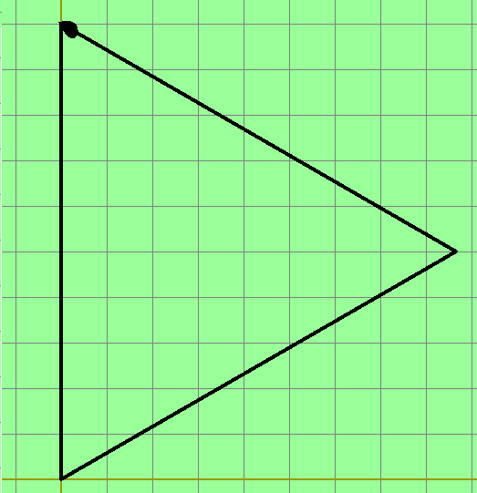
Используем программу «Кумир» для построения фигуры и получим следующий чертеж:
далее посчитаем количество точек с целочисленными координатами, таких точек внутри треугольника 38
Ответ: 38

Slide 6
Исполнитель «Черепаха» нахождение площади фигуры
№ 4742
(Е. Джобс) Исполнитель Черепаха действует на плоскости с декартовой системой координат. В начальный момент Черепаха находится в начале координат, её голова направлена вдоль положительного направления оси ординат, хвост опущен. При опущенном хвосте Черепаха оставляет на поле след в виде линии. В каждый конкретный момент известно положение исполнителя и направление его движения. У исполнителя существует две команды:
Черепахе был дан для исполнения следующий алгоритм:
Повтори 10 [ Повтори 3[ Вперёд 10 Направо 90 Вперёд 10 Направо 270] Направо 90].
Определите площадь получившейся фигуры в квадратных единицах.

Slide 7
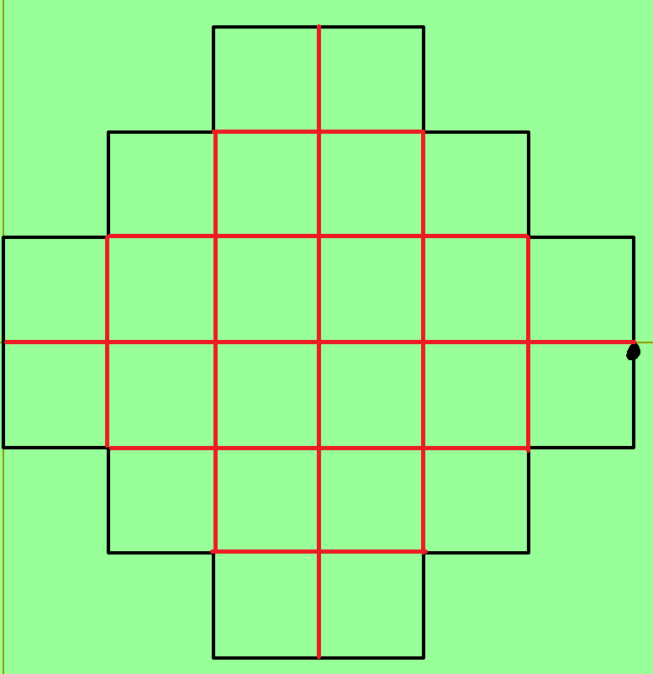
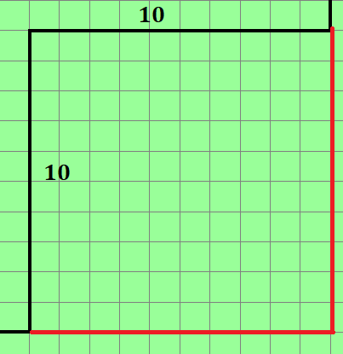
Используем программу «Кумир» для построения фигуры и получим следующую фигуру:
На рисунке вы видим, что фигура состоит и 24 одинаковых квадратов со стороной 10 единиц. Следовательно площадь одного квадрата 100 кв. единиц.
Тогда площадь всей фигуры равна 24*100=2400
Ответ: 2400

Slide 8
Исполнитель «Чертежник» нахождение площади фигуры
№ 4750 (Е. Джобс) Исполнитель Чертёжник перемещается на координатной плоскости, оставляя след в виде линии. Чертёжнику был дан для исполнения следующий алгоритм:
Повтори 2 раз
Сместиться на (6, 2)
Сместиться на (0, -2)
конец
Повтори 3 раз
Сместиться на (2, -1)
Сместиться на (-2, -1)
конец
Повтори 6 раз
Сместиться на (-2, 1)
конец
Определите площадь полученной фигуры.

Slide 9
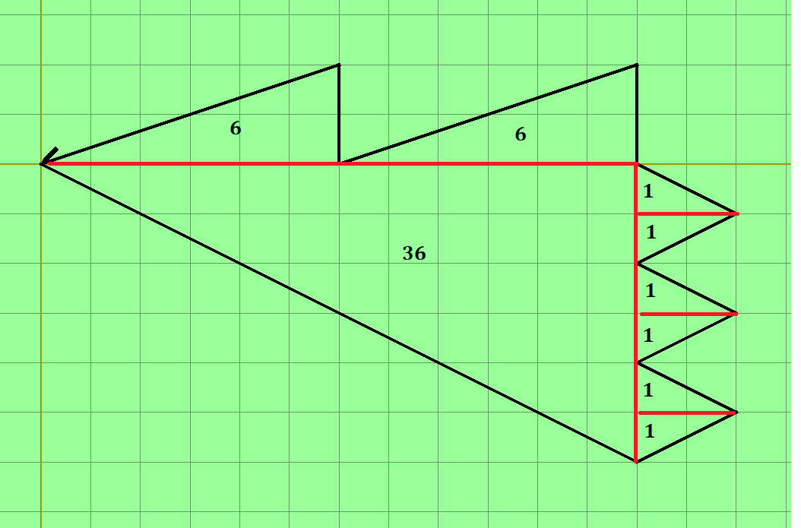
Используем программу «Кумир» для построения фигуры и получим следующую фигуру:
Как мы видим вся фигура состоит из треугольников, следовательно нужно найти их площадь и выполнить сумму.
Площадь находим по формуле ½*h*a
Складываем все полученные площади и получаем ответ 54 кв. единицы
Ответ: 54

Slide 10
Исполнитель «Чертежник» нахождение периметра фигуры
№ 4762
(Л. Евич) Исполнитель Чертёжник перемещается на координатной плоскости, оставляя след в виде линии.
Чертёжнику был дан для исполнения следующий алгоритм:
Повтори 5 раз
Сместиться на (6,8)
Сместиться на (-8,4)
Сместиться на (2,-12)
конец
Определите, периметр фигуры, которая будет получена в результате выполнения данного алгоритма. В ответе укажите только целую часть полученного значения.

Slide 11
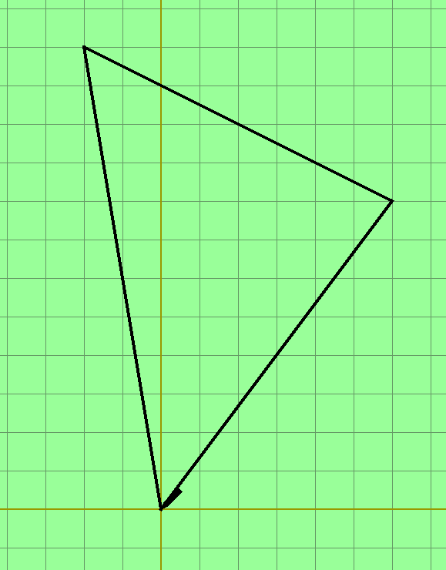
Используем программу «Кумир» для построения фигуры и получим следующую фигуру:
Получившаяся фигура - треугольник
Следовательно можно найти периметр используя теорему Пифагора для нахождения каждой из сторон.

Slide 12
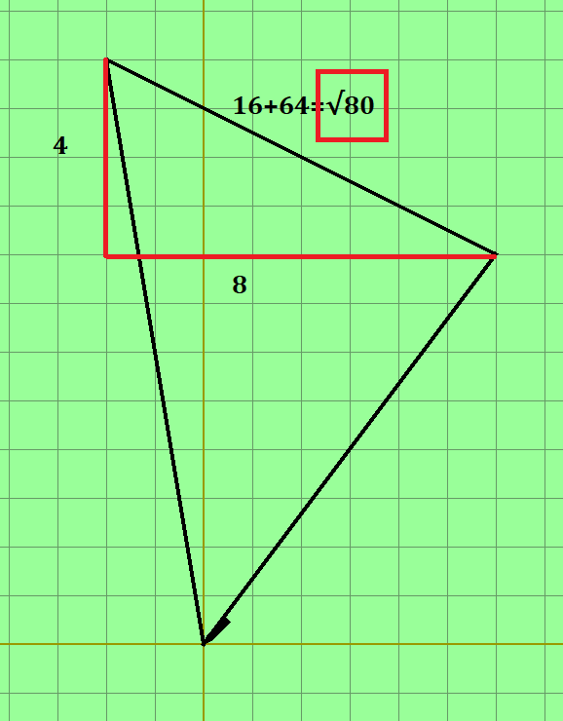
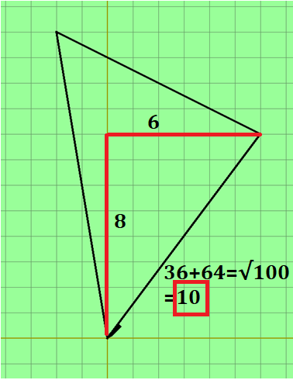
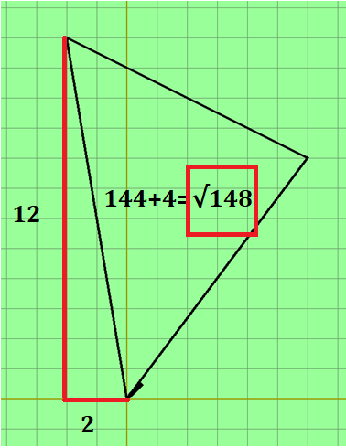
Достроим каждую из сторон так чтобы получился прямоугольный треугольник, с помощью теоремы Пифагора найдем гипотенузу каждого из этих треугольников.
Складываем полученные гипотенузы и получаем:
P = √80 + 10 + √148 ≈ 31.1 единиц
В ответе нужно указать только целую часть, следовательно ответ 31.

